Slide 1
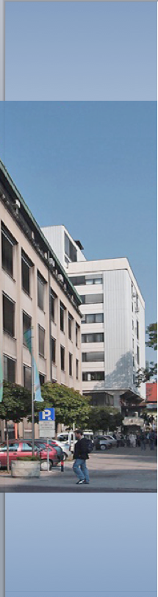


Predstavitev projektnega dela
Kompenzacija višine pri 3D tiskanju kovin
Matej Barukčić, Jan Žužek
Mentor: asist. dr. Luka Selak
Ljubljana, 25. 1. 2019

Slide 2
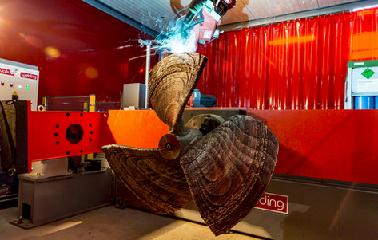
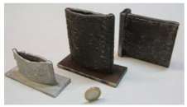
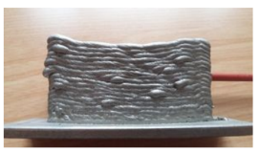
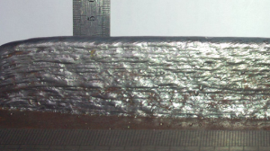
1. Predstavitev problema
Primer uporabe za varjenje ladijskega vijaka
Dosedanji rezultati
Predstavitev problema
Predstavitev sistema
Eksperimentalno delo
Rezultati
Povzetek in nadaljnje delo
Kopičenje materiala na vogalih in neenakomerna višina
Prenizka višina na začetku stene

Slide 3
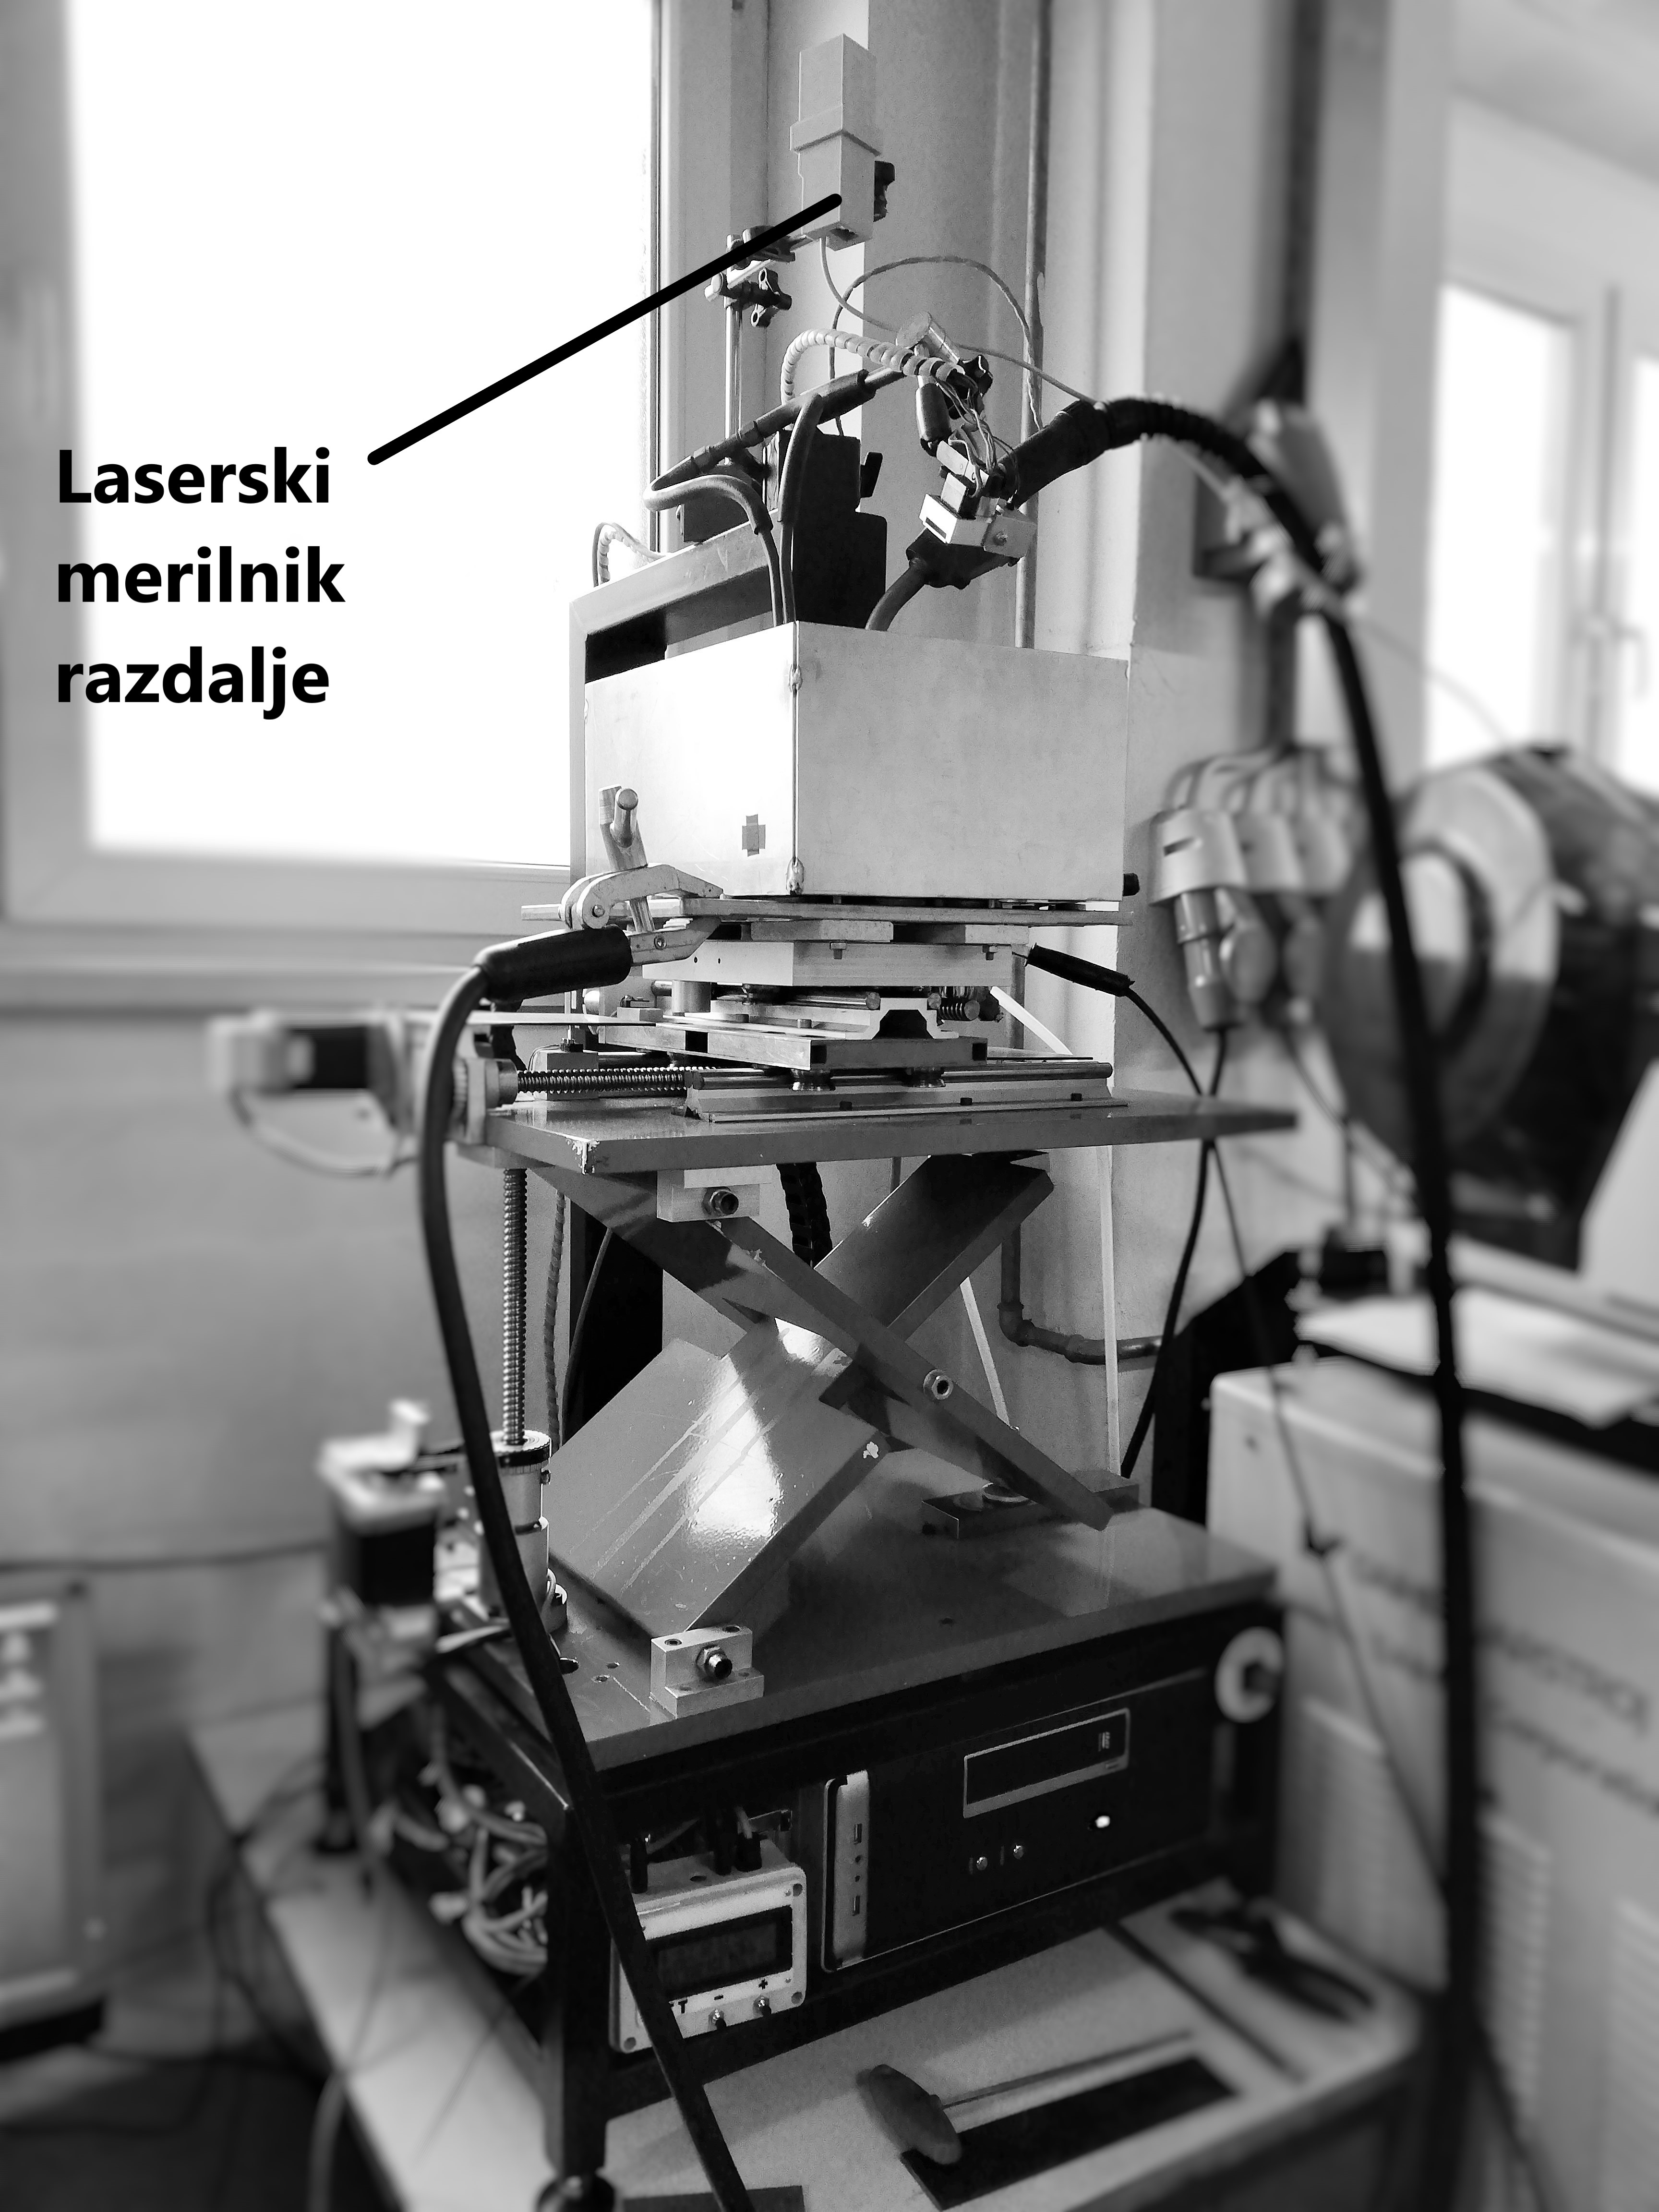
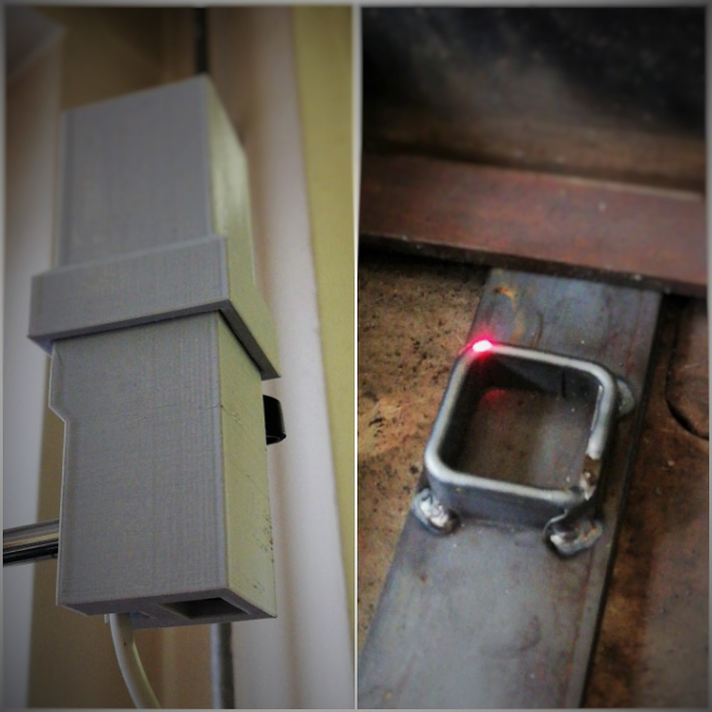
2. Predstavitev sistema
Predstavitev problema
Predstavitev sistema
Eksperimentalno delo
Rezultati
Povzetek in nadaljnje delo

Slide 4
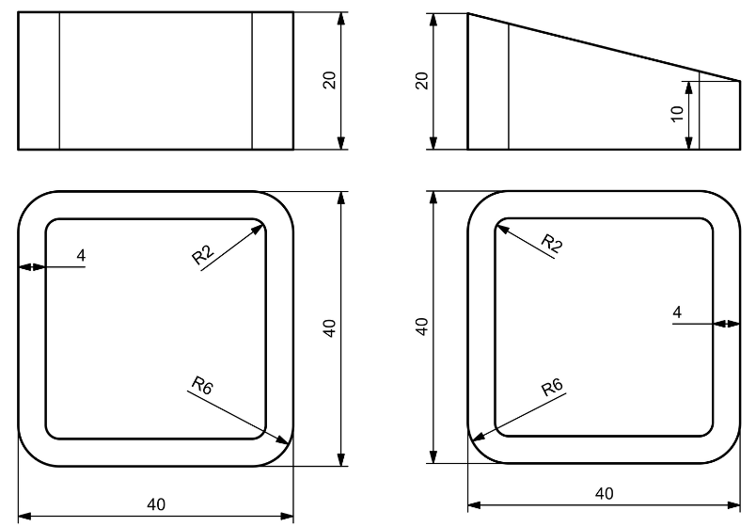
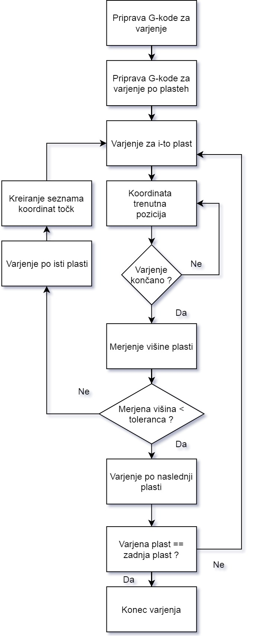
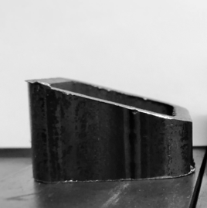
3. Eksperimentalno delo
Laserski žarek
Oblika in dimenzije testnega modela
Predstavitev problema
Predstavitev sistema
Eksperimentalno delo
Rezultati
Povzetek in nadaljnje delo

Slide 5
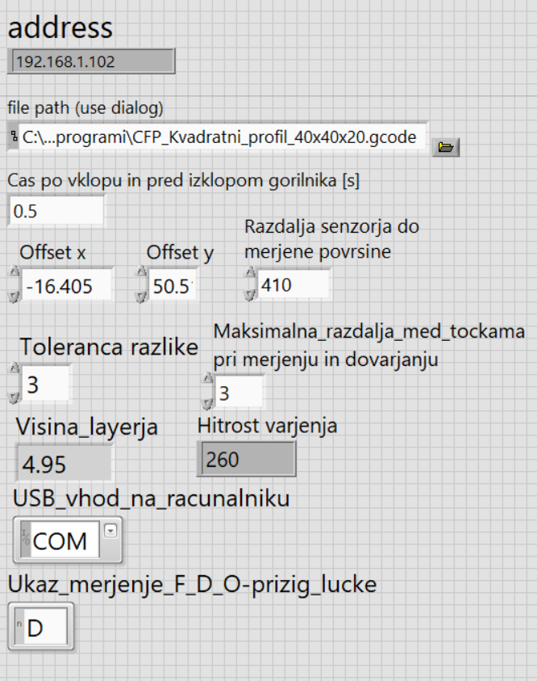
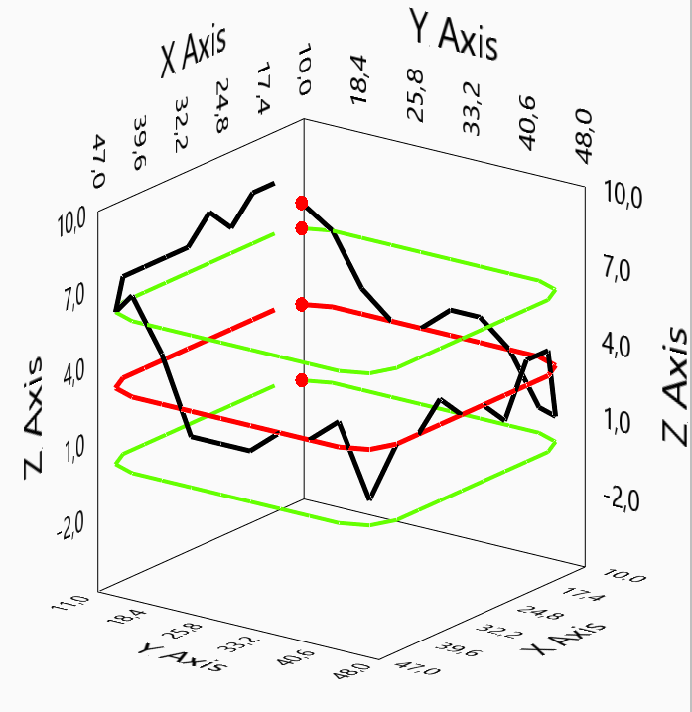
3. Eksperimentalno delo
Uporabniški vmesnik Labview
Predstavitev problema
Predstavitev sistema
Eksperimentalno delo
Rezultati
Povzetek in nadaljnje delo

Slide 6

3. Eksperimentalno delo
Predstavitev problema
Predstavitev sistema
Eksperimentalno delo
Rezultati
Povzetek in nadaljnje delo

Slide 7
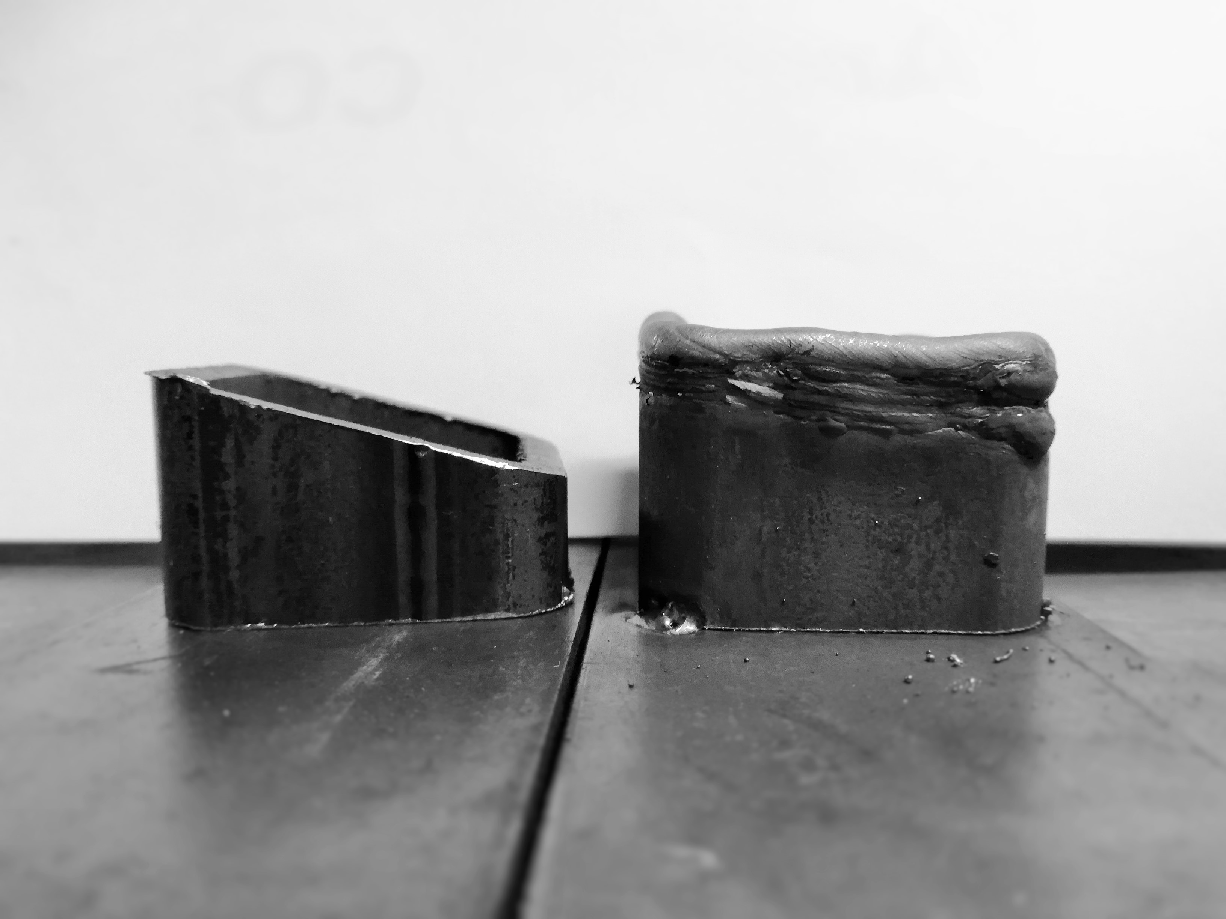
4. Rezultati
Korekcija opravljena po 4 plasteh
Predstavitev problema
Predstavitev sistema
Eksperimentalno delo
Rezultati
Povzetek in nadaljnje delo
Testni model pred in po procesu.

Slide 8
5. Povzetek in nadaljnje delo
Izbira merilnika razdalje
Izdelava ohišja senzorja
Izdelava programov za upravljanje senzorja, serijsko komunikacijo z LinuxCNC, obdelavo G-kode, varjenje, merjenje in dovarjanje
Izdelava in varjenje testnega kosa
Slabosti:
Merjenje je dolgotrajno
Nezanesljive meritve zaradi ukrivljenosti površine zvara
Nadaljnje delo:
Preverjanje kvalitete laserskega signala pri meritvi
Drug princip merjenja
Krmiljenje hitrosti pomika za korekcijo naslednje plasti
Predstavitev problema
Predstavitev sistema
Eksperimentalno delo
Rezultati
Povzetek in nadaljnje delo

